Slide 1
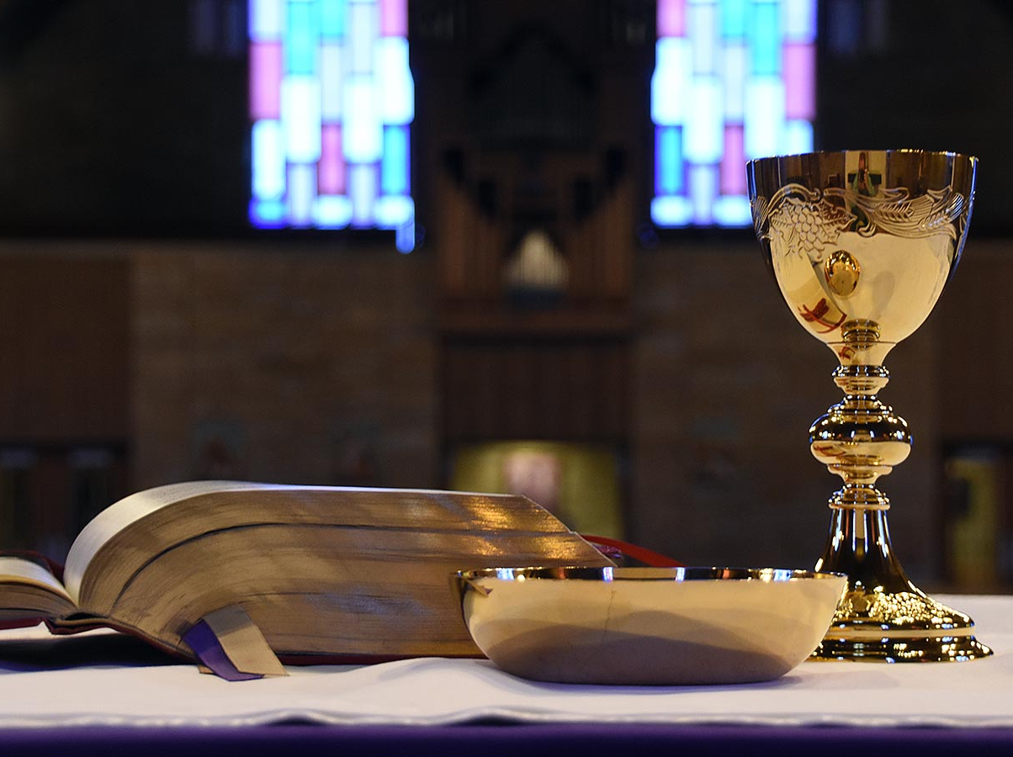
感恩祭（彌撒）
天主教達拉斯耶穌聖心堂
Notes:
NOTE:
To change the image on this slide, select the picture and delete it. Then click the Pictures icon in the placeholder to insert your own image.

Slide 2
感恩祭－前言
彌撒一詞是拉丁文“Missa”的國語譯音，“Missa”本身有遣散、派遣的意思。
近來多用「感恩祭」一詞，因為從禮儀的內容來看，「感恩祭」更能表達出彌撒的核心精神。
感恩祭的三個重點
  感恩祭是紀念基督在十字架上的犧牲
  耶穌真正臨在於感恩祭中
  感恩祭是與主基督的聖神共融
「從第二世紀起，我們已有殉道者聖猶思定的見証，他描述了感恩祭程序的基本輪廓。直到今天，這輪廓仍完好地為各大禮儀族群所保存。」
「所有信友聚集一起。基督徒來到同一地方舉行感恩聚會。此聚會之領導者是基督自己，祂是感恩祭的主要執行者。祂是新約的大司祭，是祂親自以不可見的方式主持整個感恩慶典。主教或司鐸則是以基督元首之名代表祂主持聚會，在宣讀聖經後講道，接受獻禮並以感恩經祈禱。所有的人在慶典中，都各按其分，主動參與：宣讀聖經、呈獻禮品、送聖體聖血，全體會眾則以『阿們』顯示他們的參與。」（天主教教理第1346, 1348號）

Slide 3
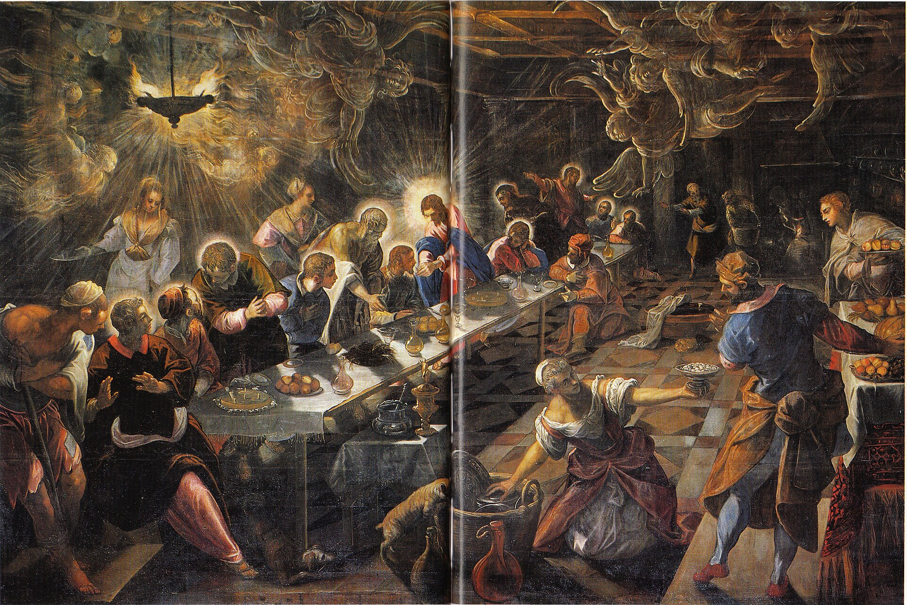

Slide 4
关于圣体圣事的重要早期教会文献
《十二宗徒训诲录》（Didache）第9–10章及第14章（约公元一世纪末或二世纪初）：记载了对饼和杯的感恩祷文，以及基督徒举行圣体聚会的指示。这些章节是早期圣体信仰的重要见证。
安提约基雅的圣依纳爵：《致士每拿人书》第7章（约公元二世纪初）：谈到圣体与基督真实的肉身有关，并把圣体共融与教会合一联系起来。
圣犹斯定殉道者：《第一护教辞》第65–67章（约公元二世纪中叶）：描述基督徒入门礼仪和主日聚会。第66章指出，基督徒领受圣体时，并不把它当作普通的饼和饮料，而是领受耶稣降生成人的肉身和血。
里昂的圣爱任纽：《驳异端》第四卷第17–18章（约公元二世纪末）：把圣体与基督的身体和血、受造界的美善，以及肉身复活的盼望联系起来。

Slide 5
感恩祭－ 結構
感恩（聖體）聖事包括四個部分：
  進堂式
    進堂式就是幫助信友收斂心神、凝聚團體。信友在懺悔禮中，淨化心靈；主禮亦於開始祈禱時，揭示慶典的主題。
  聖道禮儀
    在聖道禮中，教會既宣讀天主聖言，也一起聆聽天主聖言。天主親自說話，向人宣布祂與人交往、施恩的故事，這些全部已紀錄在舊約及新約中，而且這些救恩故事的喜訊不斷延續及實現出來。
  聖祭禮儀
    聖祭禮是基督獨一無二的祭獻。首先是預備祭品及奉獻餅酒的行動，除了餅酒外，信友的生活奉獻（如工作成果、生活辛勞、痛苦、成敗），也與基督一起奉獻作祭品。
  禮成式
    主禮以天主聖三的名義，降福眾人，宣布「彌撒禮成」。這「禮成」是我們為信仰生活作見證的開始，它意味着我們重回到日常生活裏，要將所聆聽的天主聖言、所領受的基督神糧恩寵，發顯於生活中。直到下次來參與感恩祭時，便一同將自己的辛勞奉獻給天父。如此看來，這是循環不息的周期，感恩祭和我們的生活有着互動的密切關係。

Slide 6
感恩祭－進堂式
進堂式就是幫助信友收斂心神、凝聚團體。信友在懺悔禮中，淨化心靈；主禮亦於開始祈禱時，揭示慶典的主題。
  進堂詠：感恩祭是慶典，一同詠唱加強團體意識及隆重性，信友眾口同心讚美上主
  劃十字聖號：懇求天主的神聖臨在
  主禮致候：指出天主現在親自臨在團體中
  懺悔禮及垂憐經：誠心懺悔，並請求團體一起代禱，彼此求恕
  光榮頌 ：我們快樂地讚頌天主，因為祂是愛我們的父親，也因為祂為我們所作的一切感謝祂
  集禱經 ：集合眾人的祈禱，並點出今天慶典的意義
Notes:
十字聖號不僅是一種開始祈禱的方式，本身就是一種有力的祈禱，它能在我們的生活中傾注大量的祝福。藉著十字聖號，我們懇求天主臨在我們中間，祝福我們，協助我們，保護我們。十字聖號是一種印記。呼求上主的名字，就是呼求祂的臨在。
我們在懺悔禮部分，表達接受真實的自己和對自己的過失表示誠肯的痛悔。準備與天主相遇。
垂憐經：主要是表達痛悔。也可以把我們的痛苦託付給上主，相信祂必安慰和治癒我們。我們也可以將我們心愛的人託付給主。
光榮頌：表達出天主是萬王之王。我們在生活中，接受祂的統治，將自己完全順服於祂。
集禱經 ：主祭邀請大家一起祈禱。並以此結束進堂式。

Slide 7
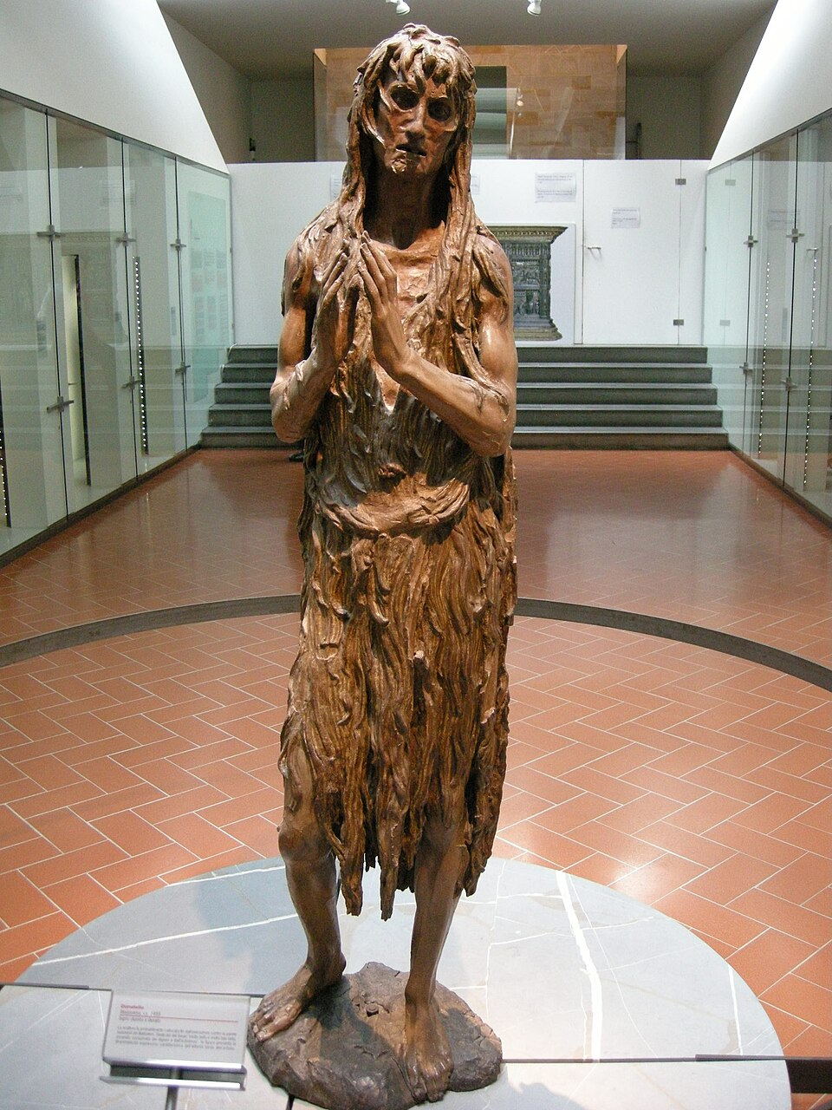
忏悔的抹大拉

Slide 8
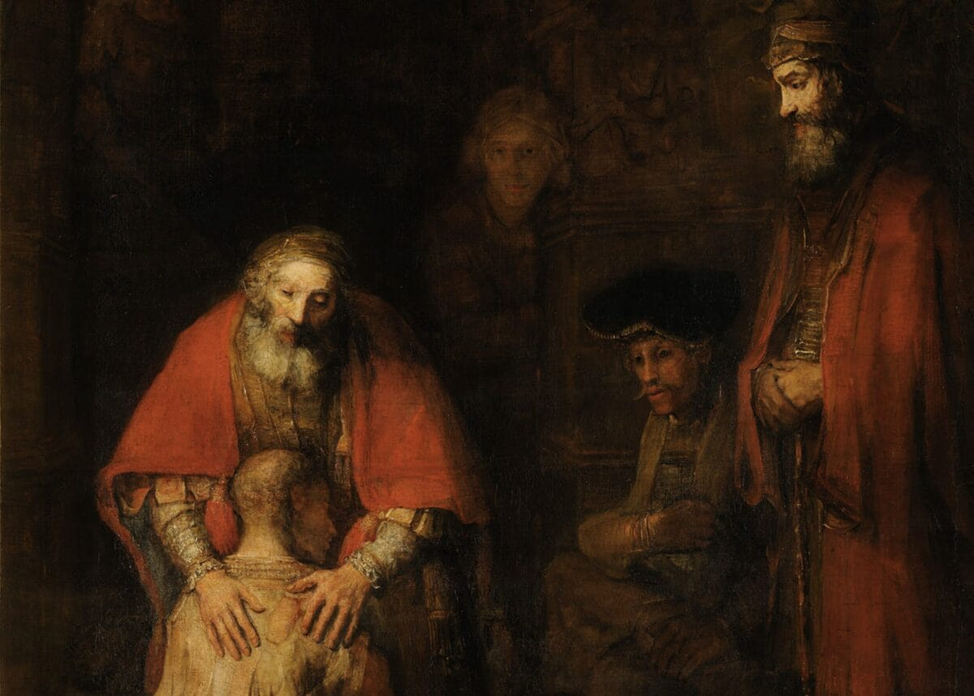

Slide 9
感恩祭－聖道禮儀的聖經選讀
主日感恩祭共有三篇讀經（平日感恩祭則選兩篇）。第一篇大多是取自舊約（或宗徒大事錄），第二篇取自新約中的宗徒書信或默示錄；第三篇是福音。
教會選定三篇讀經的內容：舊約選經與福音是彼此相應、有連貫性，以表達出舊約是天主救恩的準備，宗徒大事錄及書信是聖神帶領下宗徒的見證，而福音是來自四部福音，是救恩的實現。
宣讀福音就是宣布聖子降生成人，來到我們當中，為我們死而復活，是天主救世工程的實現。
教會就主日讀經，安排了三年的循環周期，分別選自聖經不同部分：舊約、聖詠集、新約和福音。以三年為週期，即每三年的讀經會重覆一次。平日的感恩祭（每日讀經）則是兩年的循環周期。因着這樣的編排，信友能讀到最重要的救恩歷史，並且在教會內不斷宣講及聆聽這救恩的喜訊。

Slide 10
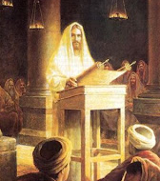
感恩祭－聖道禮儀
從禮儀程序來看，聖道禮儀採用的是一個天主與人對話的形式。從禮儀的結構要素而言，聖道禮儀反映出救恩計畫的歷程：從舊約時代、新約時代、宗徒時代、到教會時代。
  讀經一 ：多選自舊約，預示天主的恩許
  答唱詠 ：選自聖詠，是對聖言聆聽後的答覆與回應
  讀經二 ：多選自宗徒書信，講述宗徒的作證、救恩的延續，〈宗徒大事錄〉和〈默示錄〉
  福音前歡呼：迎接基督的行動
  福音 ：基督自己向我們說話
  講道 ：解說聖言及慶典的意義，與今天生活的關係
  信經 ：重申宣信整個教會的主要信仰
  信友禱詞 ：回應天主的話，為教會、世界及有需要的人祈禱，表達教會的普世性
Notes:
我們以進堂式準備自己，好能與天主聖言相通。我們坐下，仔細聆聽天主透過祂在聖經中所默感的字句，對我們說話。這是一種個人與天主的相遇。
讀經一 包括舊約，幫助我們進入以色列們民族的歷史故事。讓我們能更清楚看到聖經的整體性。
答唱詠：我們用天主親自默感的聖詠來回應天主。
讀經二：藉著讀經二我們了解宗徒們的信仰，也看見他們的生命符合基督死亡與復活的奧蹟。
福音前歡呼： 站立是猶太會眾表示恭敬的姿勢。當我們準備要聆聽耶穌在福音中對我們說話時，我們起立並榮耀祂。
福音：宣讀福音時，基督親臨在祂的話語中。
信經：當我們重申信仰時，我們相信天主的存在，同時我們也表示將自己全部生命交託給為我們創造萬物的那一位。〈信經〉帶領我們走過全部救恩史的故事。
信友禱詞：聖道禮儀以信友禱詞作為結束。這是一種代禱式的祈禱。

Slide 11
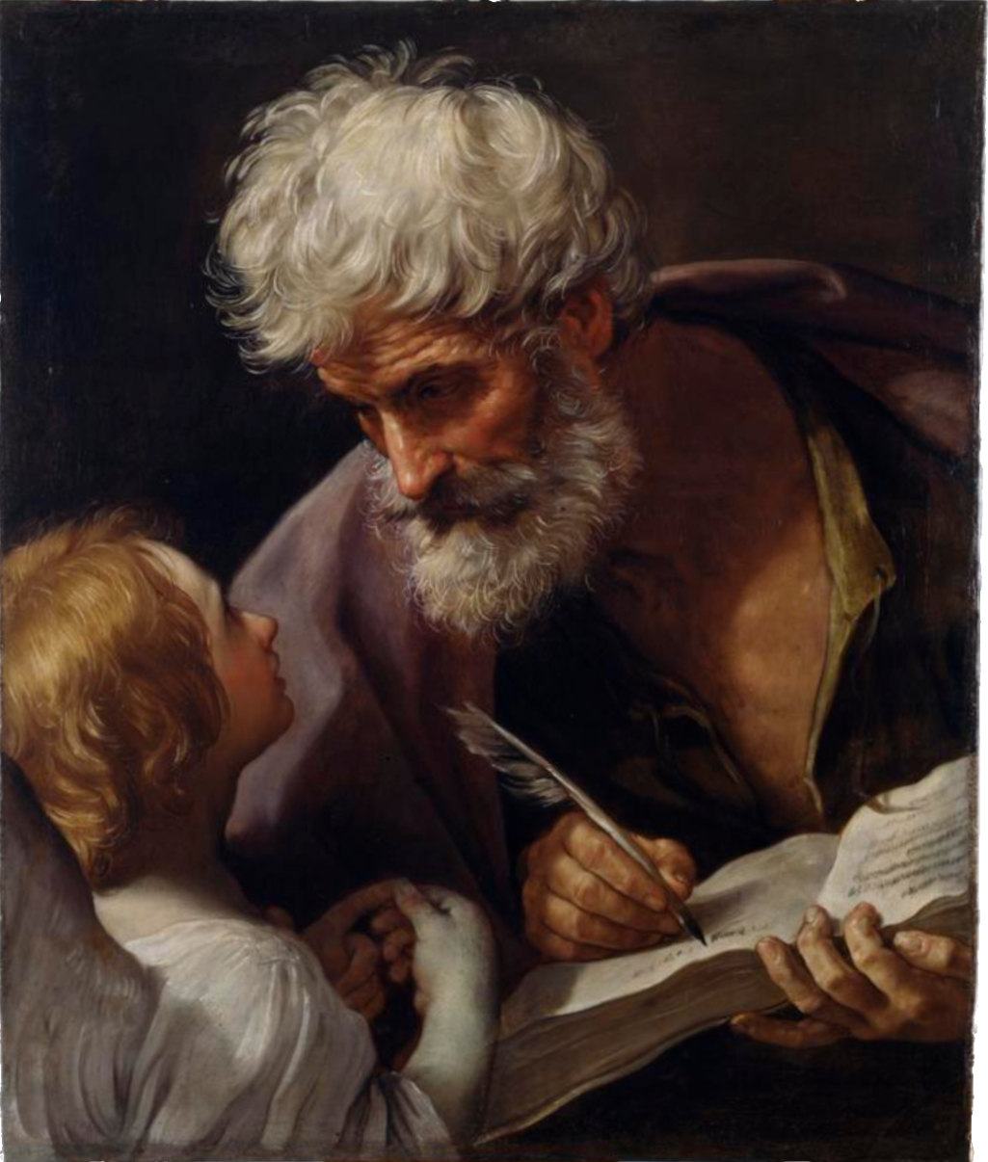
圭多・雷尼《聖瑪竇與天使》
天使引著聖史的手寫福音——天主說話的樣子

Slide 12
今天的主日讀經

Slide 13
信仰宣誓（信經）
我信唯一的天主。。。
參禮會眾於讀經及闡釋聖經的講道中，聆聽天主的聖言後，一起以「信經」或「宣信」作出回應。透過這准用的禮儀經文來宣明信德的規範，是為了在感恩禮中慶祝此偉大的信德奧蹟之前，先予以重溫並宣認。

Slide 14
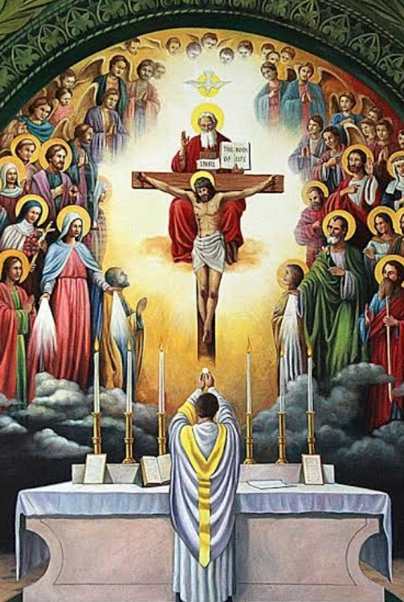
感恩祭－聖祭禮儀（一）
呈獻禮品及預備祭台
  將餅酒當成禮品呈獻給主祭 （收集彌撒獻儀，支持教會的需要）
  獻禮經：求天主接納禮品，並總結獻禮的意向
感恩經
  頌謝詞：宣示對主的感恩謝意
  歡呼歌：聖、聖、聖⋯⋯與天上神聖和宇宙萬有一起讚美天主
  呼求聖神：求聖神祝聖禮品
  建立聖體聖血的敘述：懷着感恩之心，追憶基督的大愛
  紀念：奉耶穌的命令，紀念祂為人犧牲、死而復活的奧蹟
  奉獻：把祭品獻給天父，並自我犧牲
  紀念諸聖及求恩：深信諸聖共融相通，並為教會及生者、死者祈求
  聖三頌：感恩祭是經由基督，在聖神內，歸向天主聖父
Notes:
奉獻餅酒象徵自我的奉獻。我們將自己的全部生活交付於天主。這微小奉獻的本身並不重要。但是我們放入其中的愛，以及我們將自己貧窮的禮物與基督完滿的祭獻結合為一。一起奉獻給天父。
頌謝詞：早在第三世紀，教會禮儀中就有這種對話。「願主與你們同在」當主祭與信友準備進入彌撒神聖祭獻時，需要上主與他們同在。「請舉心向上」提醒我們要全神貫注將要展現在我們面前的一切。
感恩經：是在〈聖詠集〉中，用於祈禱的聖經模式。感恩經述說天主在救恩歷史中奇妙的作為。感謝基督賜與人生命的死亡及復活。
歡呼歌：「聖、聖、聖」 將我們的心神帶上天堂。重複使用三次「聖」是希伯來文中的最高級。當我們唱完歡呼歌後，我們準備與天主相遇，天主將親臨在祭台上，所以我們恭敬的跪下，迎接祂。
呼求聖神： 讓我們想起天使向聖母報喜的事件。藉著聖神降在餅酒上，將餅酒轉變為主基督的體血。
「紀念」 遠超過對往事的回憶。禮儀上的紀念是將過去與現在一起呈現。
由於感恩祭是基督逾越的紀念，它也是一個祭獻。感恩祭的祭獻特質顯示在基督建立這聖事的話上：「這是我的身體，為你們而捨棄的」；以及「這杯是用我為你們流出的血而立的新約」。在感恩祭中，基督所交付的身體，就是祂在十字架上為我們所交付的身體；所交付的血，就是祂「為大眾傾流，以赦免罪過」的血。
「上主，因此我們紀念基督的聖死與復活⋯⋯」這是紀念禱文。「向祢奉獻生命之糧、救恩之杯⋯⋯」是奉獻禱文。
「代禱」為不同的意向代禱。「垂念普世的教會」「垂念懷著復活的希望而安息的兄弟姐妺」「垂念我們眾人」
「聖三頌」 「全能的天主聖父，一切崇敬和榮耀、藉著基督，偕同基督，在基督內，並聯合聖神，都歸於祢，直到永遠。」信友：阿們。（唱三次）是希伯來文中的最高級。我們稱之為大阿門。

Slide 15
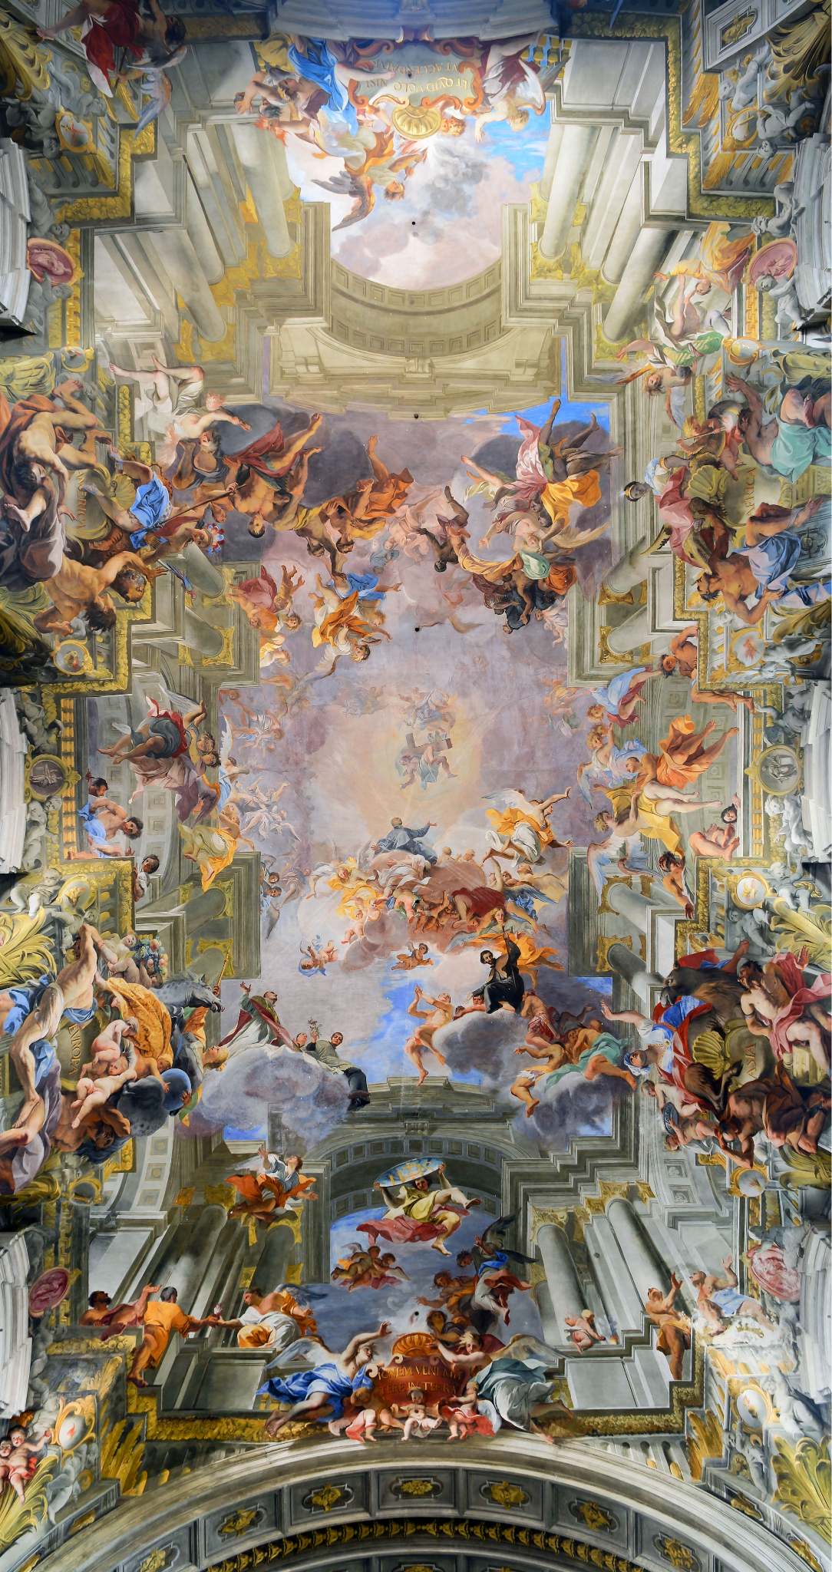
波佐《聖依納爵的勝利》（羅馬聖依納爵堂穹頂，1694）
抬頭仰望：基督在光中，天使聖人層層環繞——正是感恩經中高唱「聖、聖、聖」時，天上人間一同歡呼的樣子

Slide 16
路加福音 22
13他们去了，所遇见的，正如耶稣对他们所说的一样；他们便预备了逾越节晚餐。
14到了时候，耶稣就入席，宗徒也同他一起。
15耶稣对他们说：「我渴望而又渴望，在我受难以前，同你们吃这一次逾越节晚餐。
16我告诉你们：非等到它在天主的国里成全了，我决不再吃它。」
17耶稣接过杯来，祝谢了说：「你们把这杯拿去，彼此分着喝罢！
18我告诉你们：从今以后，非等到天主的国来临了，我决不再喝这葡萄汁了。」
19耶稣拿起饼来，祝谢了，擘开，递给他们说：「这是我的身体，为你们而舍弃的。你们应行此礼，为纪念我。」
20晚餐以后，耶稣同样拿起杯来，说：「这杯是用我为你们流出的血而立的新约。」

Slide 17
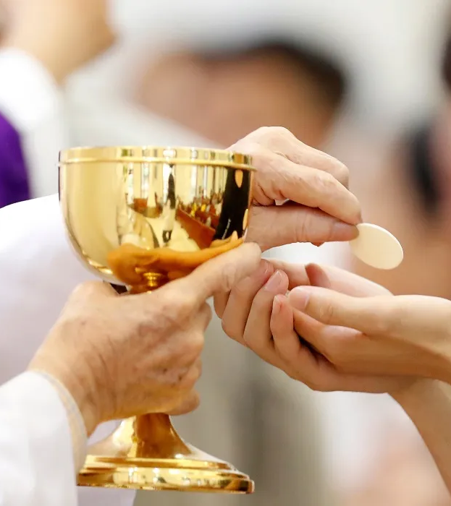
感恩祭－聖祭禮儀（二）
呈獻領聖體禮／共融禮
  天主經：是天父兒女的祈禱，強調天父與其子民的親密關係
  平安禮：在基督內互祝平安，表示修和、相親相愛和共融
  羔羊頌：逾越節羔羊是基督，已戰勝死亡
  主祭領聖體、聖血，信眾領聖體(聖血)：因着與主共融，而人與人和萬有也共融，在主內結為一體。(靜默祈禱、感恩、求恩)
  領聖體後經：祈求由所舉行的奧蹟得到實效，並結束整個共融禮
Notes:
接下來的都是為了引導我們走向即將要領受的聖體。幫助我們確實做好準備。好能領受基督的體血。
「除免世罪的天主羔羊」 是耶穌的稱呼。因為耶穌是為了我們被祭獻的新逾越節羔羊。當我們在彌撒中誦唸時，我們便是與天上，地上的一切受造物一起朝拜天主羔羊。

Slide 18
聖體
「我實實在在告訴你們：你們若不吃人子的肉，不喝他的血，在你們內，便沒有生命。誰吃我的肉，並喝我的血，必得永生，在末日，我且要叫他復活，因為我的肉，是真實的食品；我的血，是真實的飲料。誰吃我的肉，並喝我的血，便住在我內，我也住在他內。」
——若 6:53–56
「從此，他的門徒中有許多人退去了……『主！惟你有永生的話，我們去投奔誰呢？我們相信，而且已知道你是天主的聖者。』」
——若 6:66–69

Slide 19
基督真實臨在
祝聖之後，餅酒真正成為耶穌——祂的體和血。
不是象徵，不是紀念：是真真實實的祂。
教會稱這轉變為「實體轉變」（CCC 1376）：餅酒的外形仍在，但其實體已成為基督。
「藉著餅與酒的被祝聖，餅的整個實體，被轉變成為我主基督身體的實體；酒的整個實體，被轉變成為祂寶血的實體。」——CCC 1376

Slide 20
領聖體
  信友列隊前往領聖體時，應保持專心，不要與周圍的人打招呼。
  恭領聖體時，一般是採站立的姿勢。
  領聖體時，分送聖體者舉起聖體時宣告「基督聖體。」 領受者回答：「阿們。」。如果聽不到「基督聖體」的宣告，我們自己心中可以默念「基督聖體」然後領下，不必回應「阿們。」。
  手領聖體時，雙手交疊。一般是左手在上，右手在下（不是併排）。分送聖體者將聖體放在領受者的左手心上,領受者用右手拿起後立刻領下，或稍移至祭台旁恭領。
  如果因故不能領聖體，信友應該靜坐在自己的位置上。不宜以雙手環抱在胸前，排隊前往請求神父降福，因為這不是降福的時間。

Slide 21
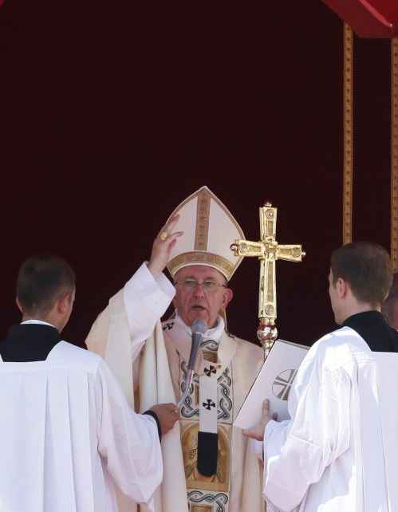
感恩祭－禮成式
降福信眾
  主祭代表將要升天的基督，「舉手降福」會眾，向信友畫十字，賦予我們福傳的使命，要我們將十字架之光，帶到人群中。
派遣
  接受聖三派遣，好使他們能在日常生活裡實踐天主的旨意。
出堂
  彌撒開始時，主禮口親祭台，同時兩手扶於祭台上，表示與主基督擁抱，因為祭台象徵基督。彌撒結束，主禮也以同樣動作先向祭台致敬，然後輔禮人員、執事及主祭依次退席。

Slide 22
感恩祭－總結
教會藉著感恩祭，紀念和慶祝基督死而復活所完成的救贖工作
感恩祭也是信友們在基督內參與祭獻和宴會
  一方面是基督親自通過司鐸的職務，祝聖了的餅酒成為自己的體血，與信友一起向天父獻上感恩和讚頌的祭獻，為賜給信友救贖的恩寵
  另一方面，信友們領受了臨在於聖言和聖事的基督，也獲得生命之糧，在這共融的宴會中，與天主和整個教會緊密結合
我們要以信德和虔敬的心參與感恩祭，以聖事的恩寵活出基督的教導，並以愛和共融彼此相待，藉著基督，在聖神內，歸向天父。
感恩祭的三個重點
  感恩祭是紀念基督在十字架上的犧牲
  耶穌真正臨在於感恩祭中
  感恩祭是與主基督的聖神共融

Slide 23
參與彌撒的建議
參與彌撒前，進入聖堂儘量保持靜默，好能妥善預備心靈，虔誠並合宜地參與彌撒聖祭。
在參與彌撒聖祭時，全程保持莊重，不採輕鬆翹腳姿勢。
書籤是用來標識書本中的特定頁面，以方便返回參考閱讀。
在彌撒前，先把經本中的線質書籤分別放在：
  當日的集禱經、獻禮經及領聖體後經的頁面。
  有信友參與的彌撒規程的頁面。
  當日聖經選讀的頁面。
平安禮
  平安禮不是社交問候，不可以離開座位去向親朋好友打招呼。

Slide 24
教會的規條
第一規條 (「主日及當守的法定慶節應參與彌撒」)要求信徒參與慶祝紀念主復活的日子，以及敬禮主的奧蹟、榮福童貞瑪利亞，和諸聖人的主要禮儀慶節；首先，要參與基督徒團體團聚一起的感恩慶典，並且要停止一切阻礙聖化這些日子的工作和操勞，從而得到休息。
第二規條 (「應至少每年一次告明你的罪」)藉著領受和好聖事，繼續聖洗聖事的皈依和赦免的工程，為領受聖體妥作準備。
第三規條 (「至少應在逾越慶節時領受感恩(聖體)聖事)， 保証最低限度的領受主的聖體聖血，要在逾越節期中領受，這是基督徒禮儀的原始和中心。
第四規條 (「應在法定日子上遵守大齋和小齋」)，…… 獲得控制本能的力量和心靈的自由。
第五規條 (「應支援教會的需要」)，意指信徒尚有義務，各盡自己的能力，支援教會物質的需要。（天主教教理＃2042-2043）

Slide 25
禮儀年
天主教一年中的禮儀節期，稱作「禮儀年」。其中包括了聖誕節、復活節和聖神降臨等節慶，用以紀念耶穌基督在世間的重大事蹟。
將臨期：為期四週左右，是耶穌降生前的準備期。
聖誕期：從聖誕節到耶穌受洗日，為了紀念及慶祝耶穌降生成人。
四旬期：復活節前對自身心靈的準備，為期六週左右。
逾越節三日慶典：禮儀年的中心與高峰，最神聖的三天，目的是為了幫助信友紀念並在精神靈修上參與耶穌的受難、死亡和復活。
復活期：從復活節到聖神降臨，歡慶五十天。
常年期：第一分期在聖誕期之後，大約四至八週；第二分期則在復活期之後，為期約六個月。

